Slide 1
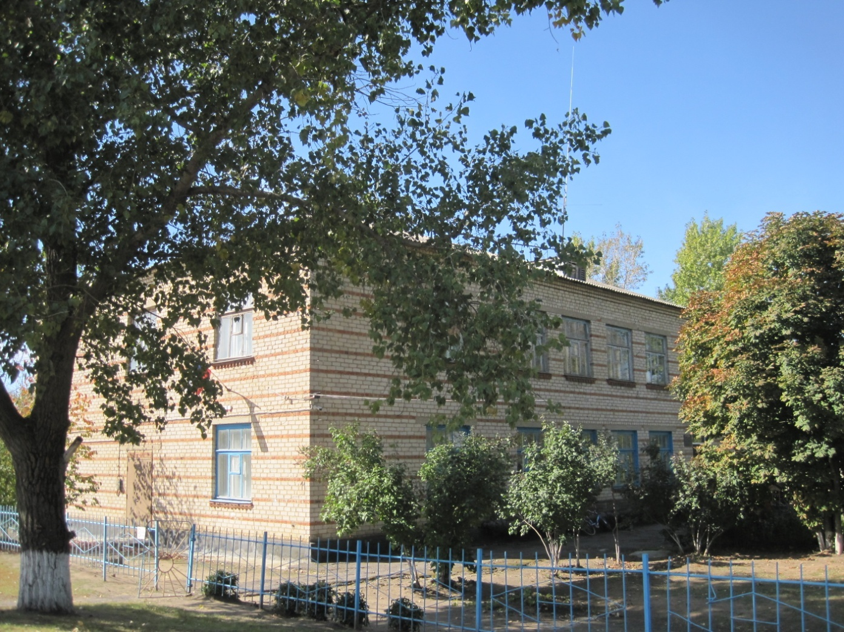
МБОУ Павловская ООШ представляет

Slide 2
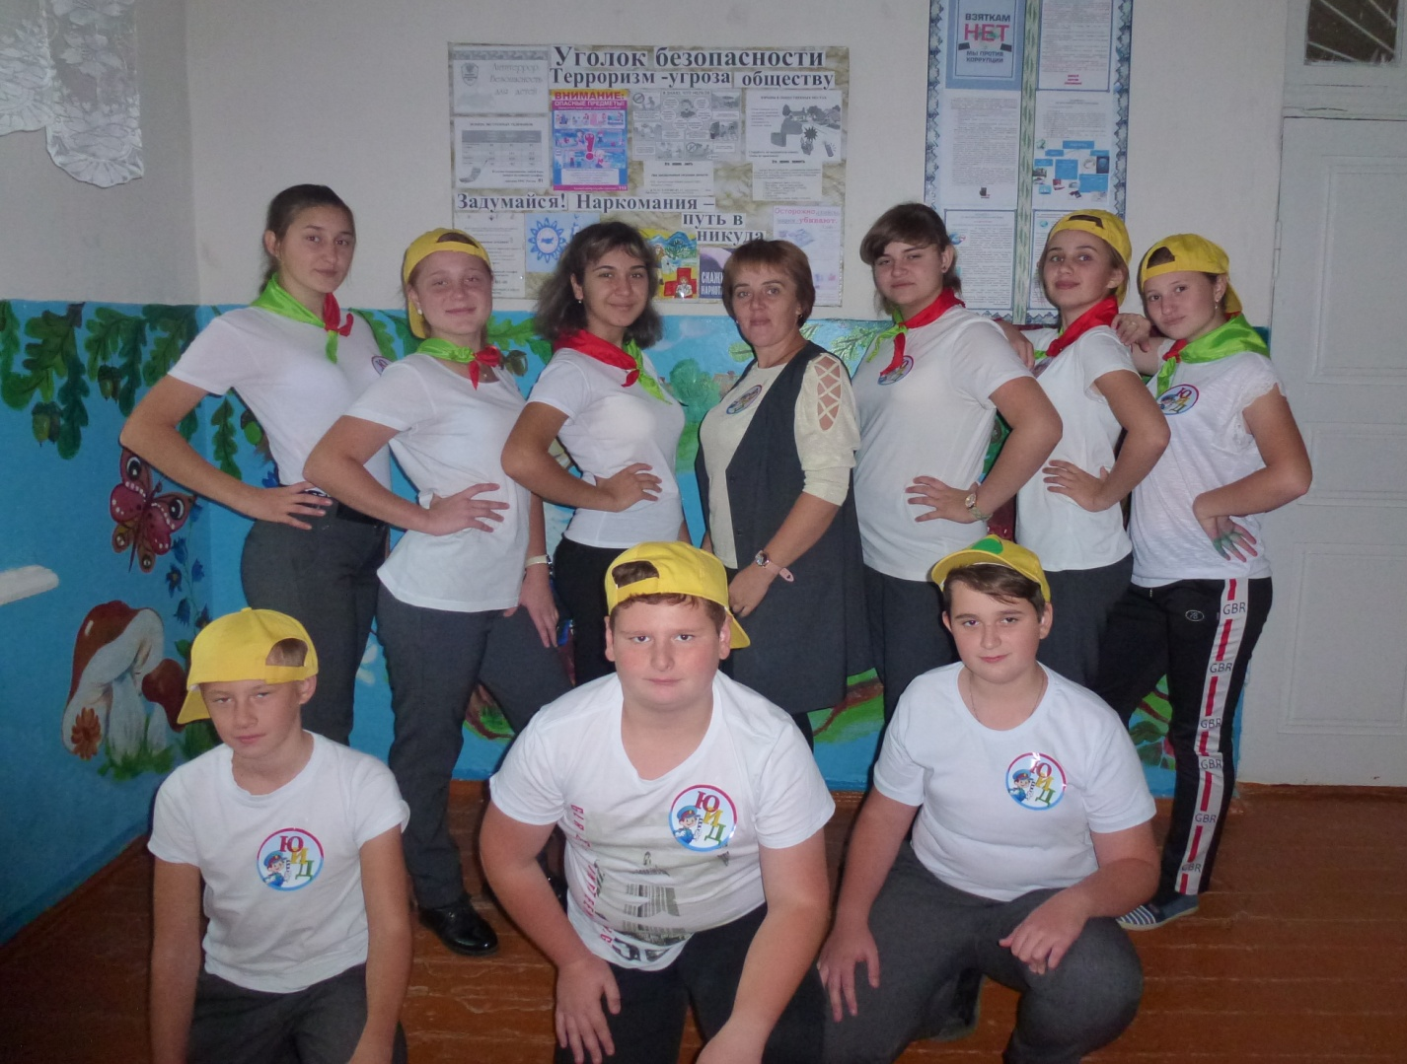
Отряд «СВЕТОФОР»
.

Slide 3
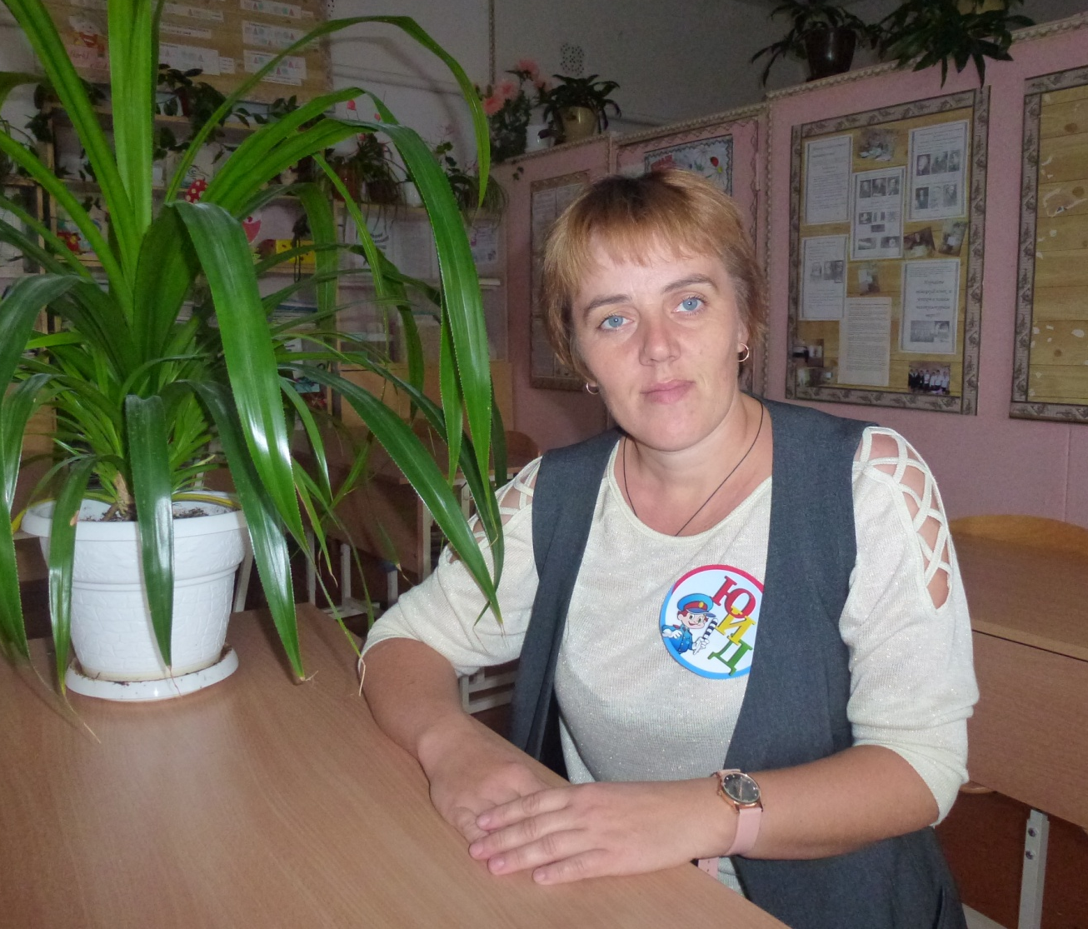
Командир отряда- Татарченко О.А.

Slide 4
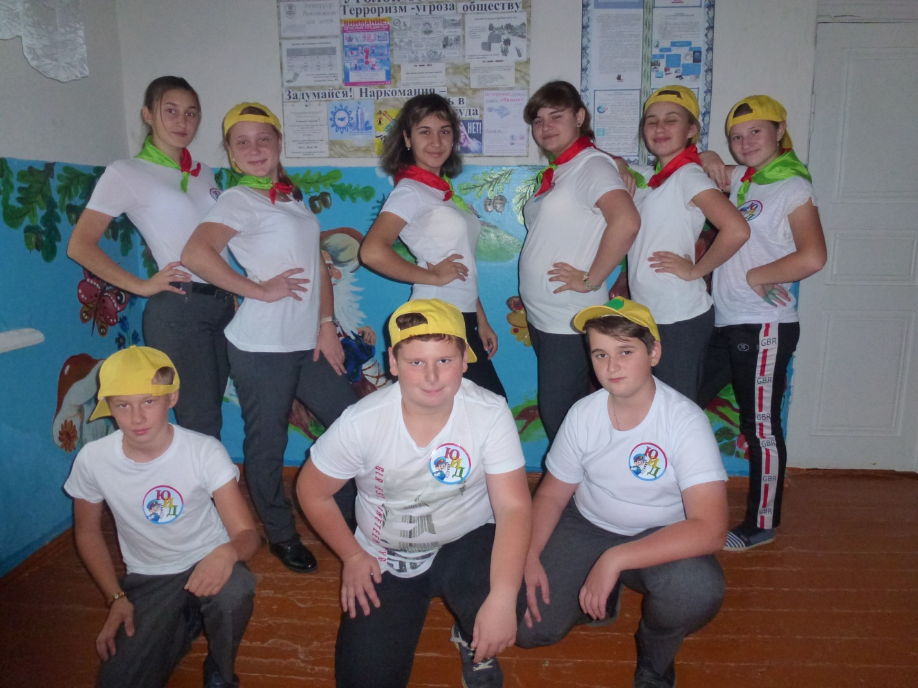
НАША ФОРМА
.

Slide 5
НАША РЕЧЁВКА Зелёный свет – идем вперед! Зелёный свет – дорога ждет! Зелёный свет нам как звезда! Зелёный свет мы ждем всегда!
.

Slide 6
НАШ ДЕВИЗ До всех мальчишек и девчонок По ПДД мы знания донесем! Мы – за безопасное движение И школу мы не подведем!
.

Slide 7
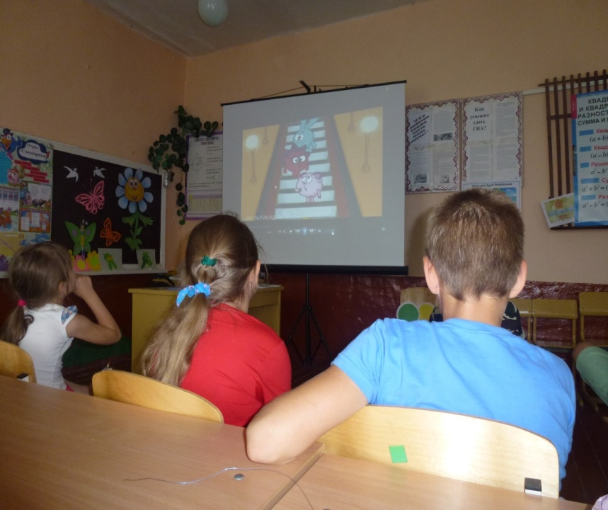
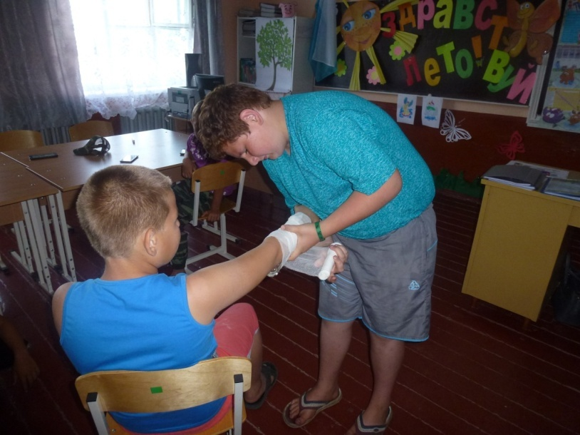
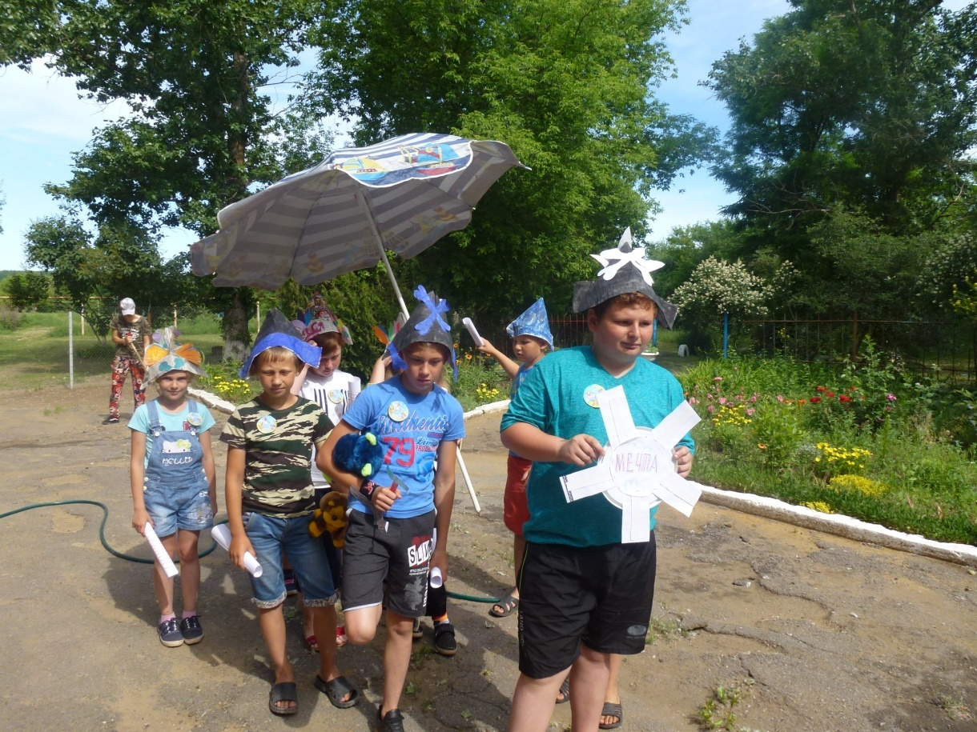
.

Slide 8
.

Slide 9
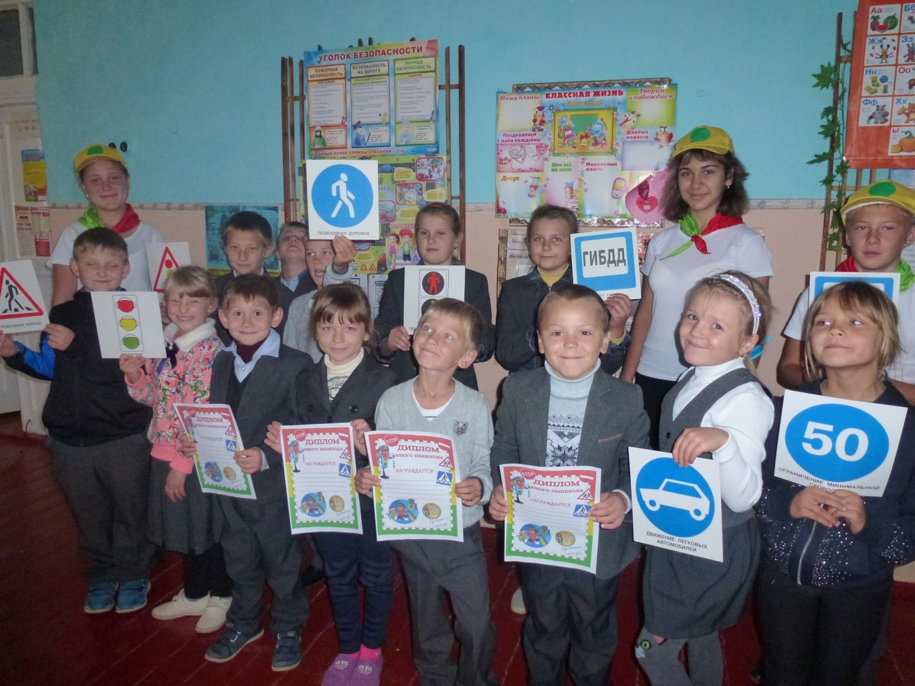
Посвящение первоклассников в пешеходы

Slide 10
Работа над безопасными маршрутами

Slide 11
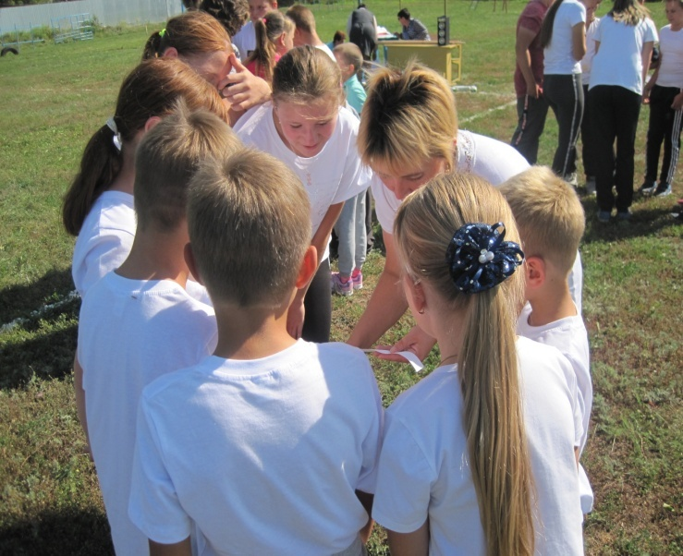
За здоровый образ жизни!

Slide 12
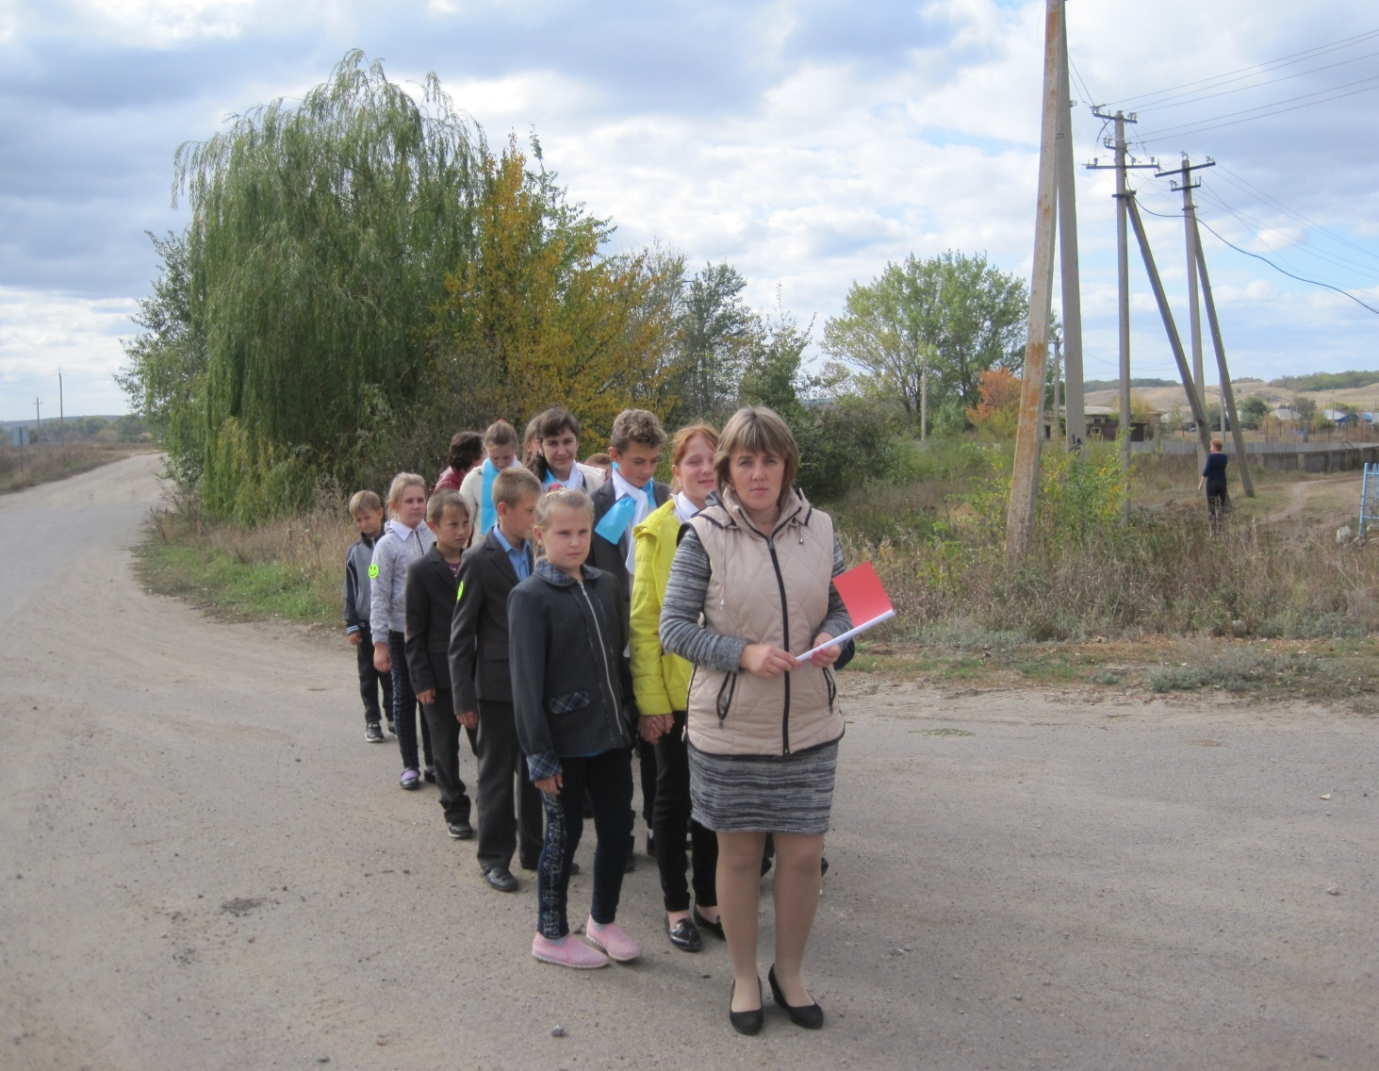
Экскурсия «Моя улица»

Slide 13
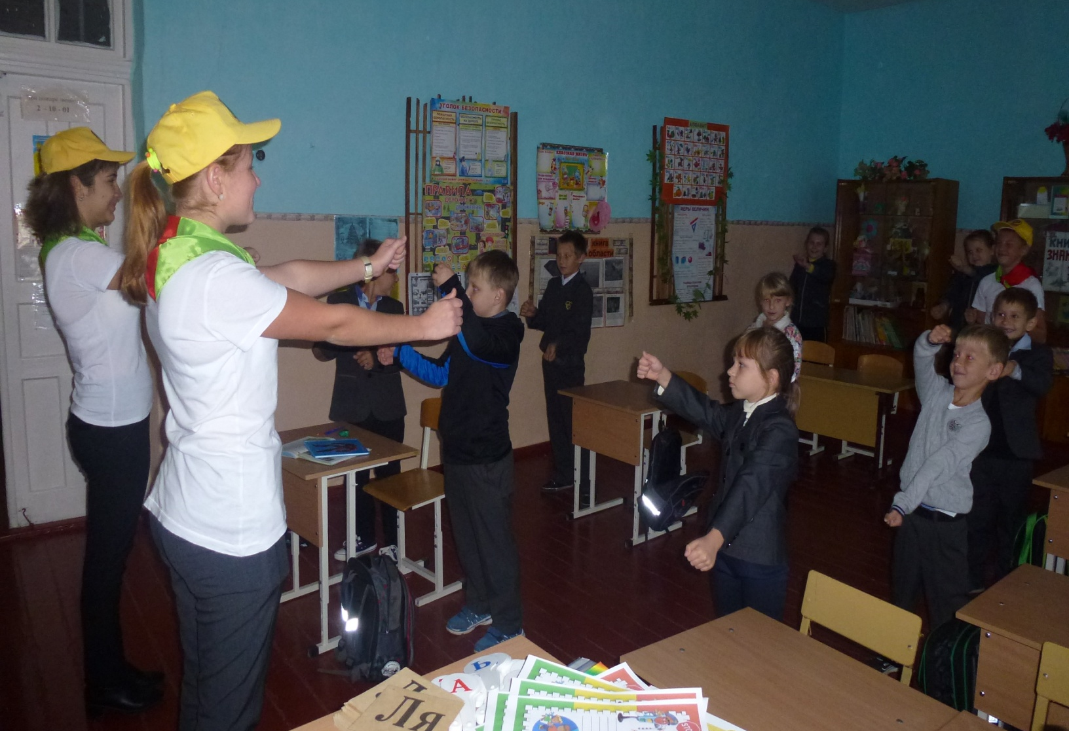
На зарядку становись!

Slide 14
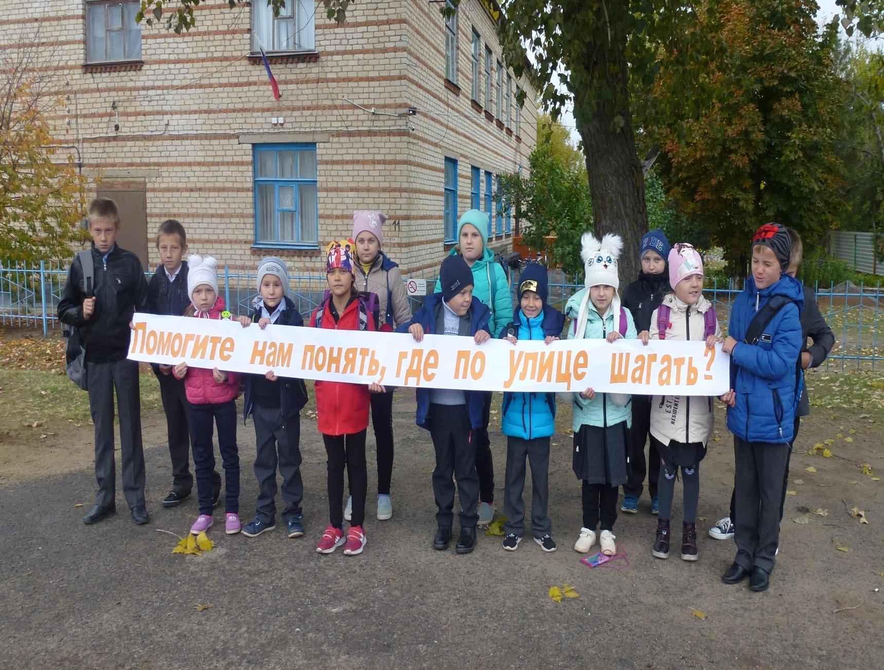
Где по улице шагать?

Slide 15
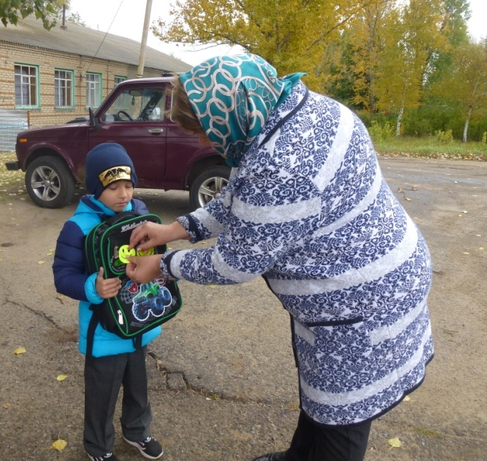
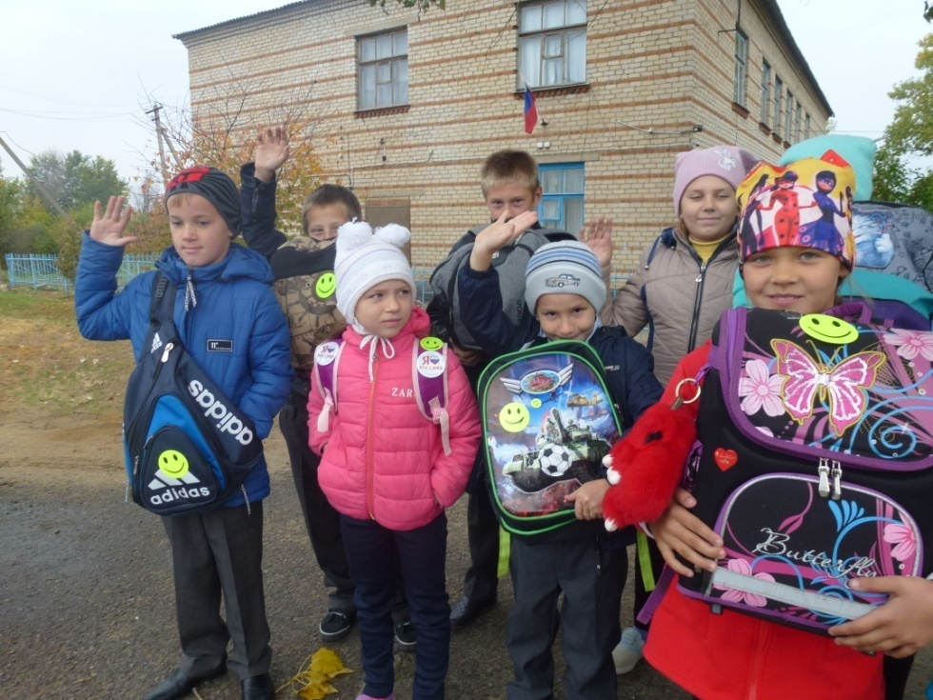
Засвети ребенка!

Slide 16
Родительский патруль

Slide 17
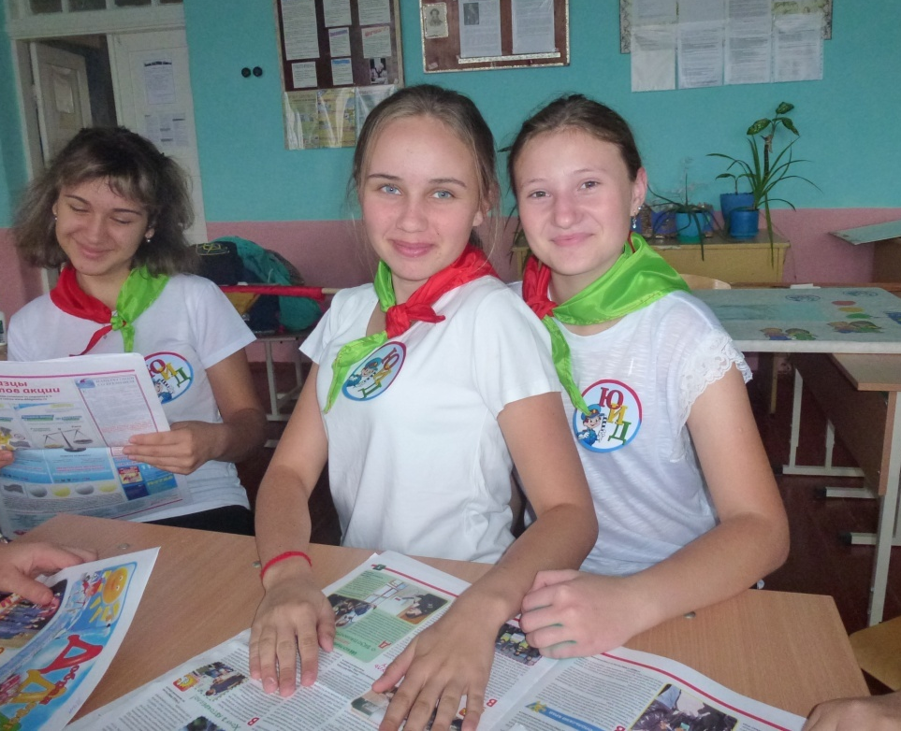
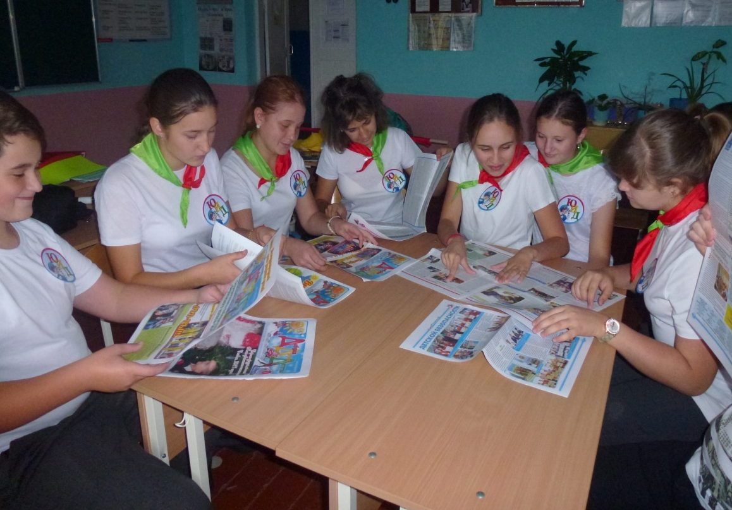
.

Slide 18
Безопасные дороги – Донскому краю!

Slide 19
СПАСИБО ЗА ВНИМАНИЕ!

